Slide 1
មេរៀនទី ២០៖ Array ពីរវិមាត្រ
រៀបចំដោយ៖ លោក ទៀង ច័ន្ទដាឡែន

Slide 2
ចប់មេរៀននេះអ្នកនឹងដឹងអំពី៖
ការប្រើប្រាស់ Array ពីរវិមាត្រ
ការរក្សាទុកទិន្នន័យក្នុង Array 2D (dimension)
ការរក្សាទាញយកទិន្នន័យពី Array 2D
ការបង្ហាញទិន្នន័យជាតារាង

Slide 3
ការប្រើប្រាស់ Array 2D
បន្ទាប់ពីយើងបានសិក្សាអំពី Array មួយវិមាត្រ តើយើងដឹងទេថាការប្រើប្រាស់ Array 1D គឺសម្រាប់រក្សាទុក និងបង្ហាញទិន្នន័យជា List
ដូច្នេះប្រសិនបើយើងចង់រក្សាទុក និងបង្ហាញទិន្នន័យជា Table យើងគួរប្រើប្រាស់ Array 2D
តើតារាងខាងក្រោមមានប៉ុន្មាន row, column?

Slide 4
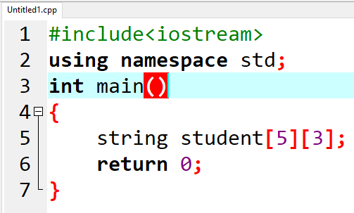
ការបង្កើត Array 2D
រូបមន្ត (syntax)៖
datatype array_name[row][column];

Slide 5
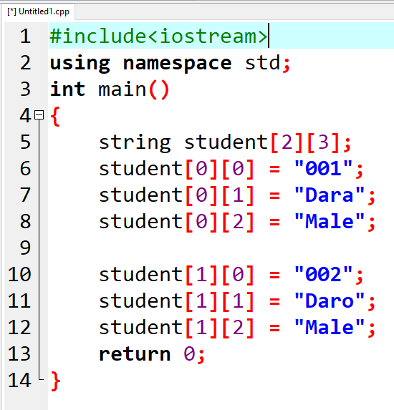
ការផ្ដល់តម្លៃឱ្យ Array 2D
នៅពេលយើងផ្ដល់តម្លៃត្រូវបញ្ជាក់លេខ index
ជាមុនសិនដែលលេខ index ដំបូងជាលេខ row និងទីពីរជាលេខ col

Slide 6
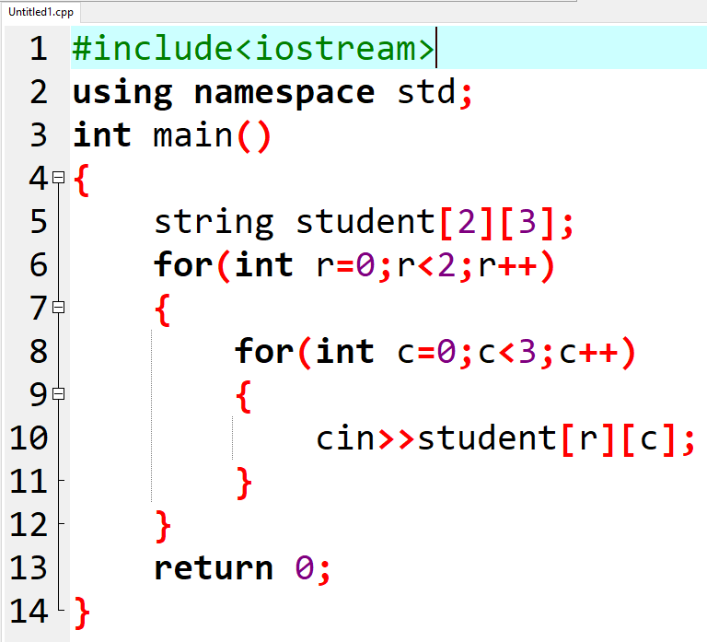
ការផ្ដល់តម្លៃតាមរយៈ Loop
ដើម្បីផ្ដល់តម្លៃឱ្យ Array 2D យើងគួរគប្បីប្រើប្រាស់ for Loop ពីរជាន់
ប៉ុន្តែយើងគួរបង្ហាញប្រាប់ User ថាត្រូវ Input អ្វី? Input id? Input name…?
តើយើងត្រូវធ្វើដូចម្ដេច?

Slide 7
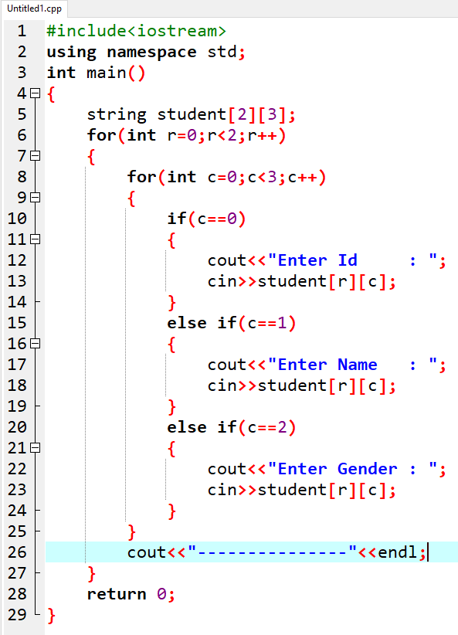
ការផ្ដល់តម្លៃតាមរយៈ​ Loop
យើងអាចប្រើប្រាស់លក្ខខណ្ឌក្នុង Loop បាន

Slide 8
លំហាត់ស្រាវជ្រាវ
១. ចូរយើងបង្កើតកម្មវិធីសម្រាប់បញ្ចូល និងបង្ហាញពត៌មានផលិតផល ដែលរួមមាន( Product Id, Product Name, Product Import Date, Product Exp Date) ដោយប្រើប្រាស់ Array 2D

